Slide 1

Programování
Uživatelská nabídka, dialogy

Slide 2
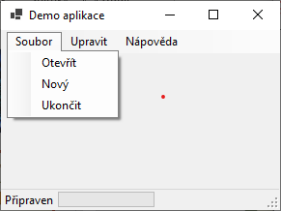
Uživatelská nabídka a status aplikace
Standartní ovládací prvek u většiny desktopových aplikací
Komponenty MenuStrip, StatusStrip
MenuStrip
StatusStrip

Slide 3
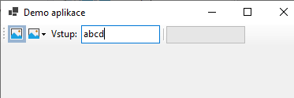
Uživatelská nabídka a status aplikace
Obě komponenty MenuStrip a StatusStrip lze nahradit komponentou ToolStrip, která může dvě samostatné komponenty nahradit
Jednotlivé komponenty, které se těchto strip komponent vkládají se chovají jako běžné komponenty – vlastnosti, obslužné metody
ToolStrip

Slide 4
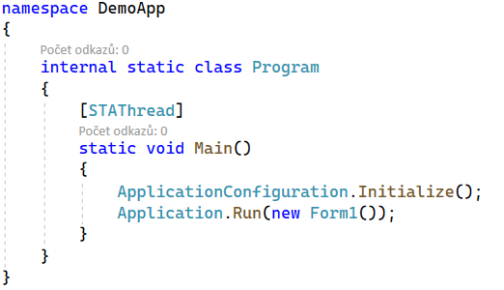
Formulářová okna
Formulářová okna vytváří prostor (kontejner) pro umístění dalších komponent
Při spouštění WFA je z funkce Main voláno hlavní formulářové okno
Defaultně Form1 uložený ve souboru Form1.cs
Inicializace výchozího okna je proveden v jeho konstruktoru

Slide 5
Modální a dialogová okna
Ve WFA jsou reprezentována pomocí komponenty Form
Slouží jako rozhraní pro ovládání aplikace
Dialog, který vychází ze třídy Form lze otevřít jako modální nebo dialogové okno
Dialogová okna – po otevření umožňují pokračovat v práci v jiném okně
Otevření pomocí funkce Show();
Modální okna – po otevření neumožňují práci v jiném okně
Otevření pomocí funkce ShowDialog();

Slide 6
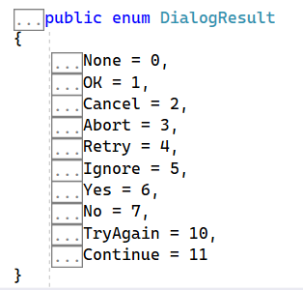
Funkce ShowDialog()
Funkce otevírá dialog jako modální okno
Při jeho zavření je zpět do programu vrácena hodnota DialogResult
DialogResult je výčtovým typem možností výsledků zavření okna
V programu lze tento výsledek sledovat a přizpůsobit tomu chování aplikace

Slide 7
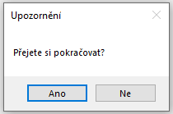

MesageBox
Modální okno, které je uživateli zobrazeno
Přestože se jedná o modální okno je voláno pomocí funkce Show();
Vhodné pro upozornění uživatele při pokusu o destruktivní operaci
Dle vstupních parametrů funkce lze upravit podobu MessageBoxu

